Slide 1
第六章 机械能
第1讲 功的分析和计算

Slide 2
教学目标
1、理解功的概念；
2、掌握功的计算公式；
3、掌握恒力做功及变力做功的常见分析计算方法。

Slide 3
一、功和功的公式
1、什么是功？
功的两个要素是什么？
力、力的方向上发生位移。
2、写出功的计算公式，公式的使用条件是什么？
W＝Flcos α
恒力做功

Slide 4
一、功和功的公式
3、功是矢量还是标量？功的正负由什么因素决定？ 正负的含义是什么？
(1)当0≤α<90°时，W>0，力对物体做正功。
(2)当90°<α≤180°时，W<0，力对物体做负功， 或者说物体克服这个力做了功。
(3)当α＝90°时，W＝0，力对物体不做功。

Slide 5
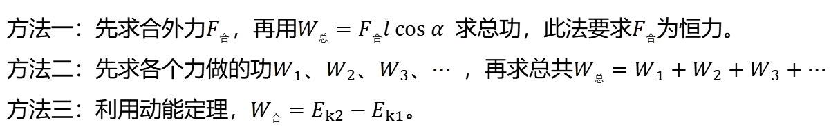
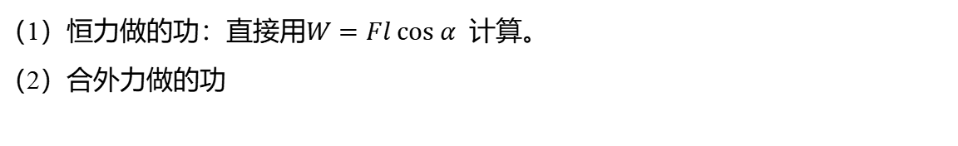
二、恒力做功的分析计算
（1）恒力做的功：直接用<m>$W=Fl cos α$</m> 计算。
（2）合外力做的功
方法一：先求合外力<m>$F_{合}$</m>，再用<m>$W_{总}=F_{合}l cos α$</m> 求总功，此法要求<m>$F_{合}$</m>为恒力。
方法二：先求各个力做的功<m>$W_{1}$</m>、<m>$W_{2}$</m>、<m>$W_{3}$</m>、<m>$⋯$</m> ，再求总共<m>$W_{总}=W_{1}+W_{2}+W_{3}+⋯$</m>
方法三：利用动能定理，<m>$W_{合}=E_{k2}−E_{k1}$</m>。

Slide 6
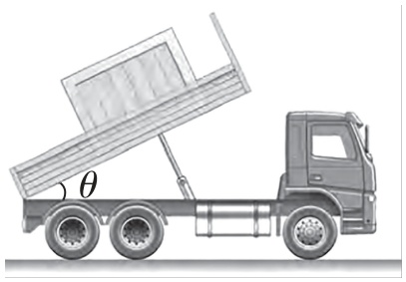
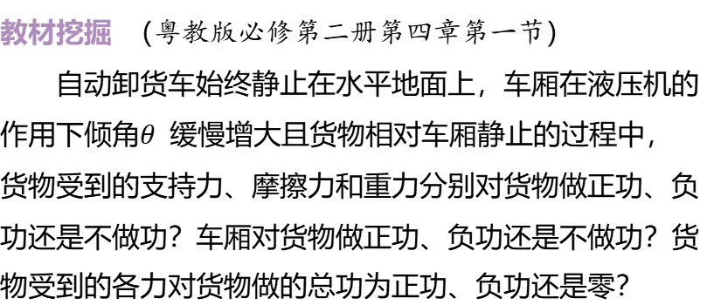
练一练
教材挖掘 （粤教版必修第二册第四章第一节）
自动卸货车始终静止在水平地面上，车厢在液压机的
作用下倾角$θ$ 缓慢增大且货物相对车厢静止的过程中，
货物受到的支持力、摩擦力和重力分别对货物做正功、负
功还是不做功？车厢对货物做正功、负功还是不做功？货
物受到的各力对货物做的总功为正功、负功还是零？
提示：货物受到的支持力做正功，摩擦力不做功，重力做负功；车厢对货物做正
功；货物受到的各力对货物做的总功为0。

Slide 7
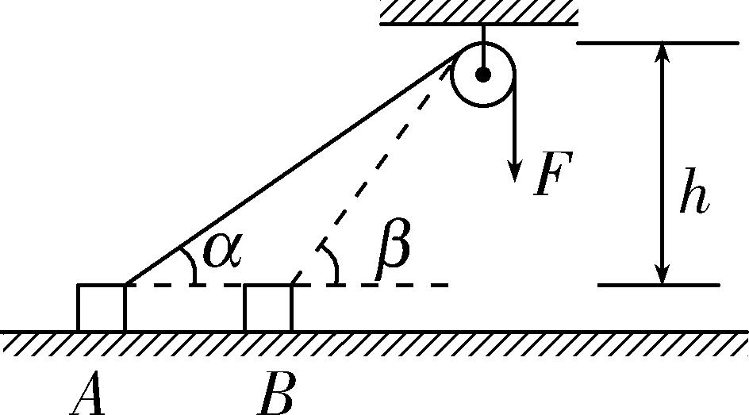
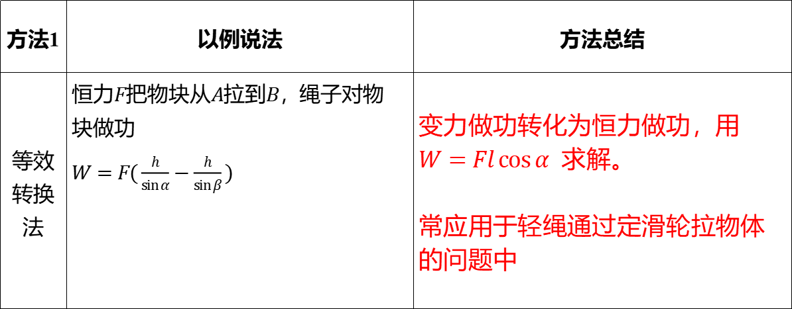
三、变力做的功-------六法
方法1 | 以例说法 | 方法总结
等效 转换 法 | 恒力$F$把物块从$A$拉到$B$ ，绳子对物 块做功 $W=F(\frac{h}{sin α}−\frac{h}{sin β})$ ________________________________________________ | 变力做功转化为恒力做功，用 $W=Fl cos α$ 求解。 常应用于轻绳通过定滑轮拉物体的问题中

Slide 8
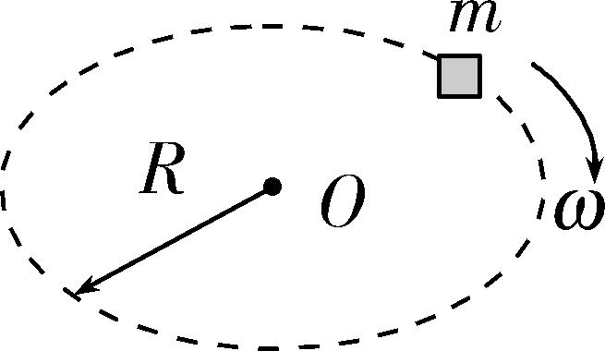
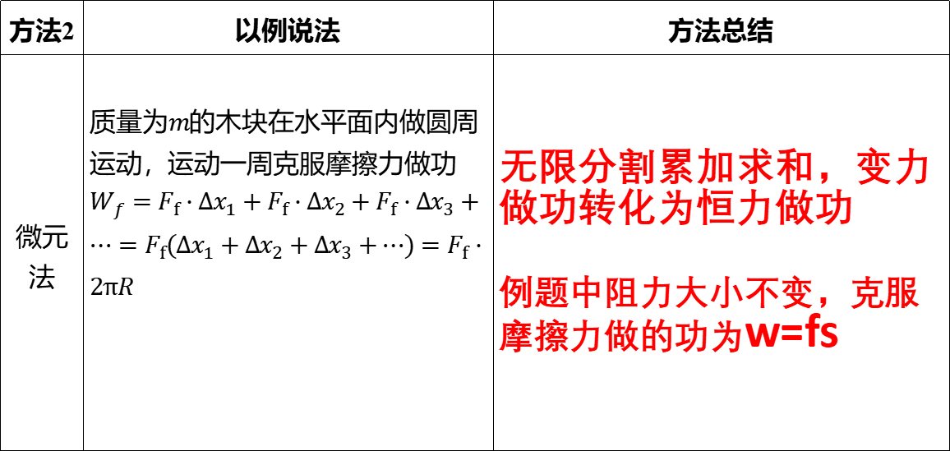
续表
方法2 | 以例说法 | 方法总结
微元 法 | 质量为$m$ 的木块在水平面内做圆周 运动，运动一周克服摩擦力做功 $W_{f}=F_{f}⋅Δx_{1}+F_{f}⋅Δx_{2}+F_{f}⋅Δx_{3}+⋯=F_{f}(Δx_{1}+Δx_{2}+Δx_{3}+⋯)=F_{f}⋅2πR$ __________________________________ | 无限分割累加求和，变力做功转化为恒力做功 例题中阻力大小不变，克服摩擦力做的功为w=fs

Slide 9
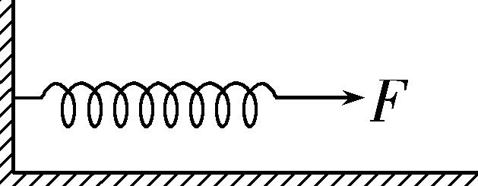
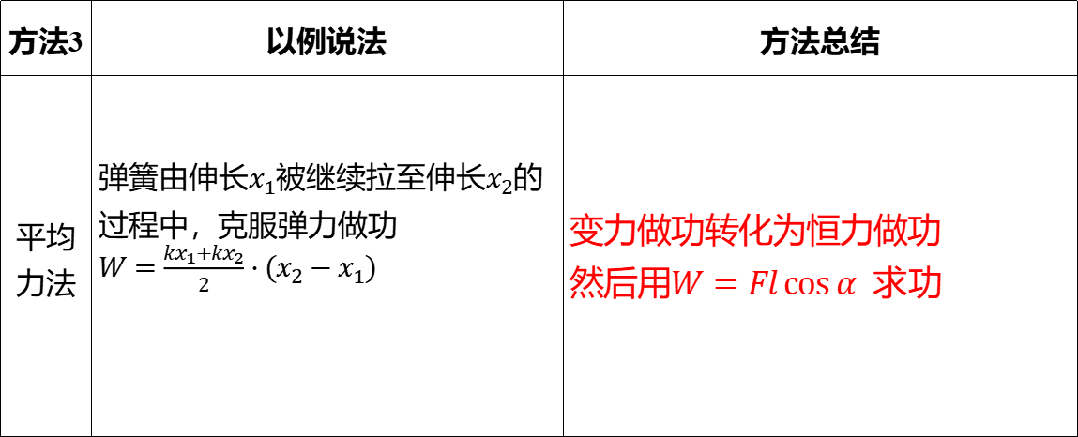
续表
方法3 | 以例说法 | 方法总结
平均 力法 | 弹簧由伸长$x_{1}$被继续拉至伸长$x_{2}$ 的 过程中，克服弹力做功 $W=\frac{kx_{1}+kx_{2}}{2}⋅(x_{2}−x_{1})$ _______________________________ | bian$变力做功转化为恒力做功$ 然后用$W=Fl cos α$ 求功

Slide 10
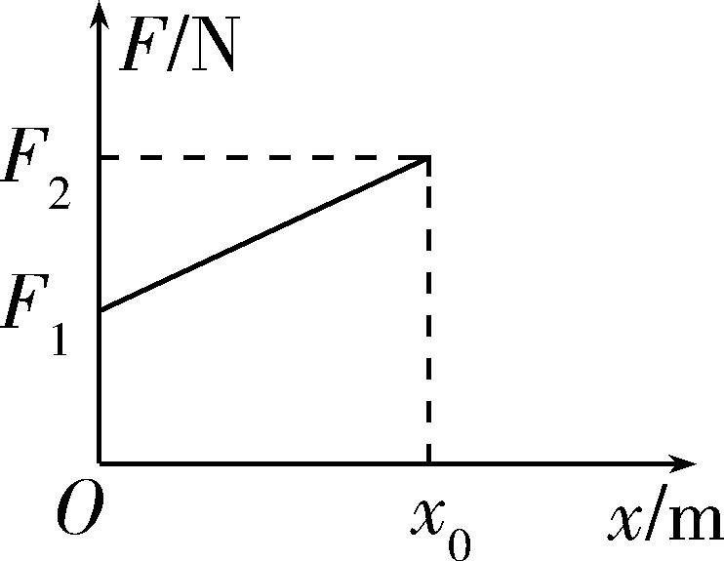
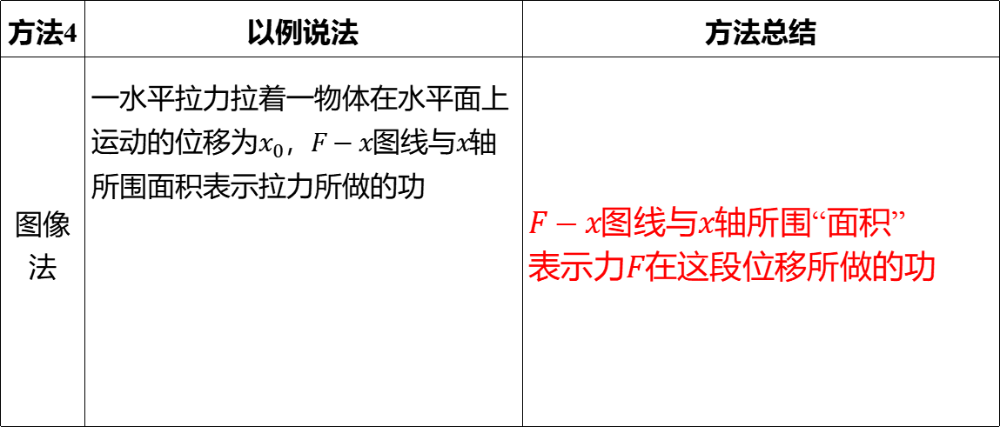
续表
方法4 | 以例说法 | 方法总结
图像 法 | 一水平拉力拉着一物体在水平面上 运动的位移为$x_{0}$，$F−x$图线与$x$ 轴 所围面积表示拉力所做的功 ______________________________________ | $F−x$图线与$x$ 轴所围“面积” 表示力$F$ 在这段位移所做的功

Slide 11
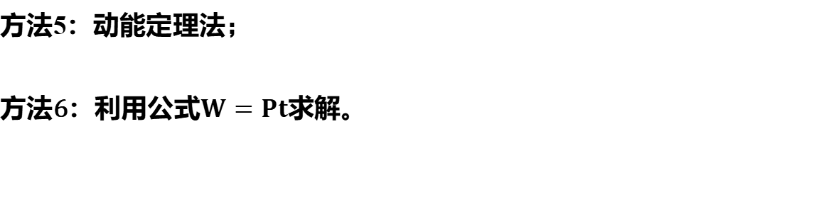
方法5：动能定理法；
方法6：利用公式$W=Pt$ 求解。

Slide 12
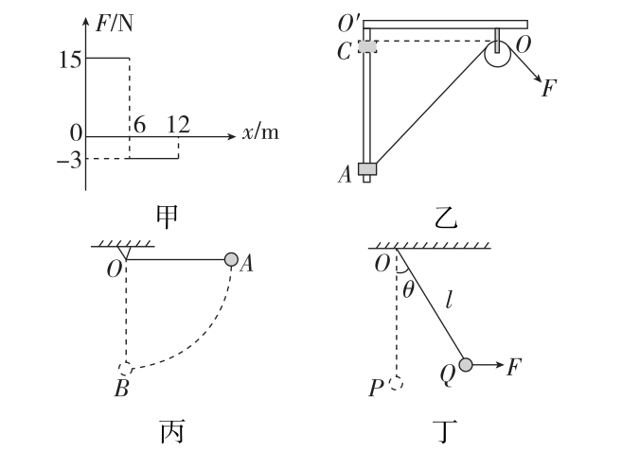
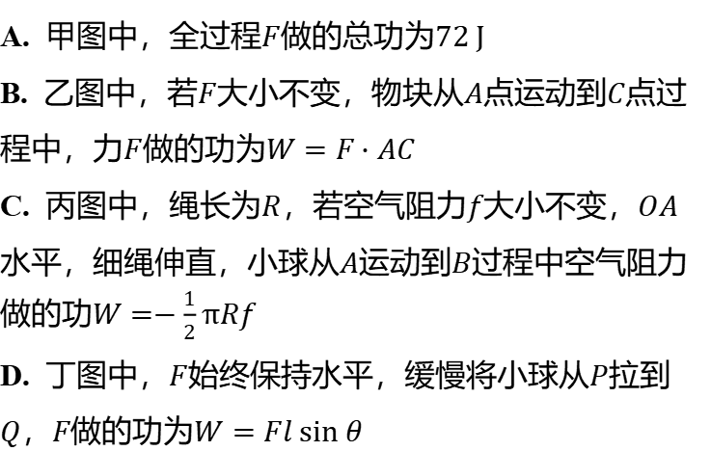
练一练
AC
迁移应用1 多选 下列关于甲、乙、丙、丁四幅图中力$F$ 做功的说法正确的是 ( )
A. 甲图中，全过程$F$做的总功为$72 J$
B. 乙图中，若$F$大小不变，物块从$A$点运动到$C$ 点过
程中，力$F$做的功为$W=F⋅AC$
C. 丙图中，绳长为$R$，若空气阻力$f$大小不变，$OA$
水平，细绳伸直，小球从$A$运动到$B$ 过程中空气阻力
做的功$W=−\frac{1}{2}πRf$
D. 丁图中，$F$始终保持水平，缓慢将小球从$P$ 拉到
$Q$，$F$做的功为$W=Fl sin θ$

Slide 13
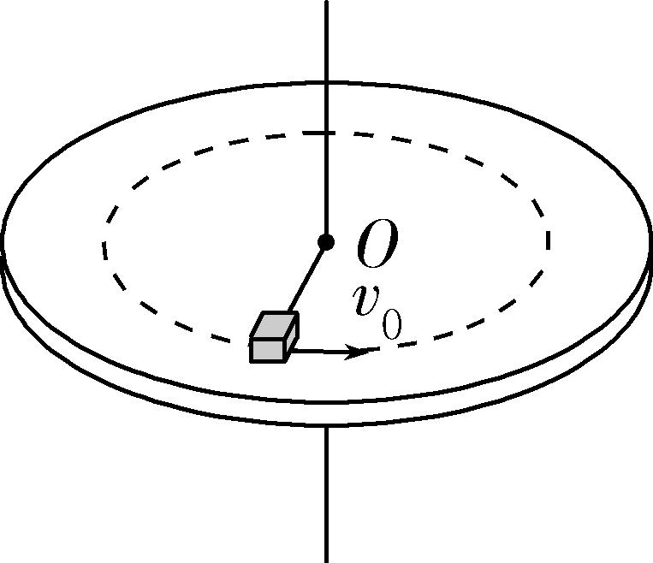
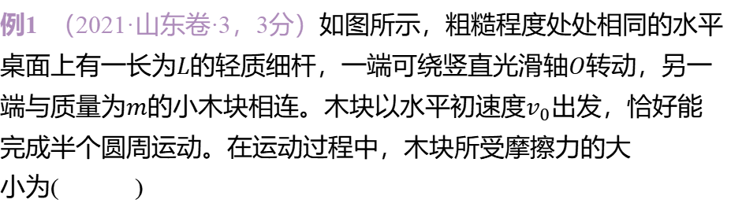
例1 （2021·山东卷·3，3分）如图所示，粗糙程度处处相同的水平
桌面上有一长为$L$的轻质细杆，一端可绕竖直光滑轴$O$ 转动，另一
端与质量为$m$的小木块相连。木块以水平初速度$v_{0}$ 出发，恰好能
完成半个圆周运动。在运动过程中，木块所受摩擦力的大
小为( )
A
A. $\frac{mv_{0}^{2}}{2πL}$ B. $\frac{mv_{0}^{2}}{4πL}$ C. $\frac{mv_{0}^{2}}{8πL}$ D. $\frac{mv_{0}^{2}}{16πL}$

Slide 14
课堂小结
功的概念
1、定义 2.两个要素 3.计算公式W＝Flcos α 4.功的正负号 5.功是标量
功和功的计算
恒力做功
由功的计算公式W＝Flcos α计算
变力做功
1、转换对象法 2、微元法 3、平均力法 4、图像法 5、动能定理法 6、功率公式法

Slide 15
课后作业要求：
1、（必做）完成课本上练习题第3题，预习功率的
分析与计算，完成大册子104页内容；
2、（必做）总结本节知识，画出思维导图；
3、（选做）完成大册子迁移2。

